Slide 1







柚皮苷对畜禽主要呼吸道病原菌诱导小鼠肺损伤的治疗效果及作用机制研究
中国农业科学院兰州畜牧与兽药研究所
辛蕊华
2024.05.31

Slide 2
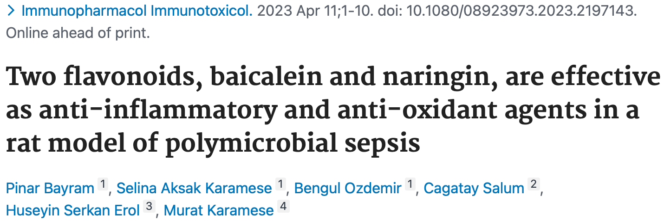
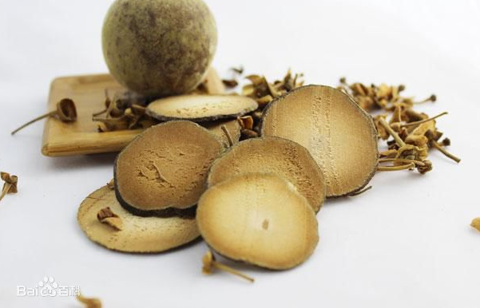
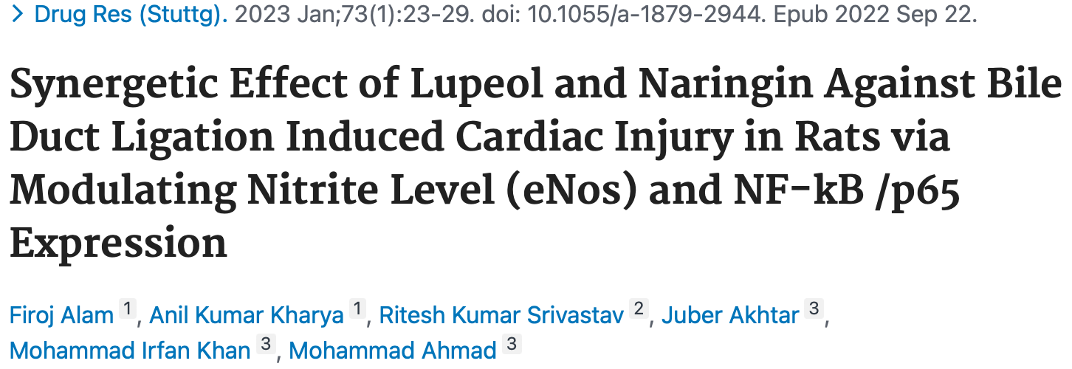
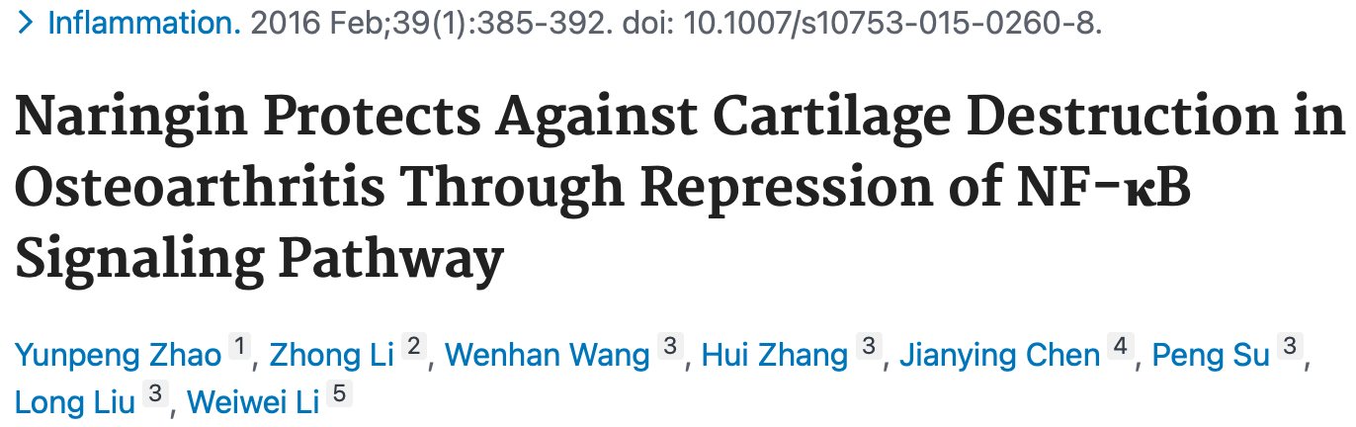
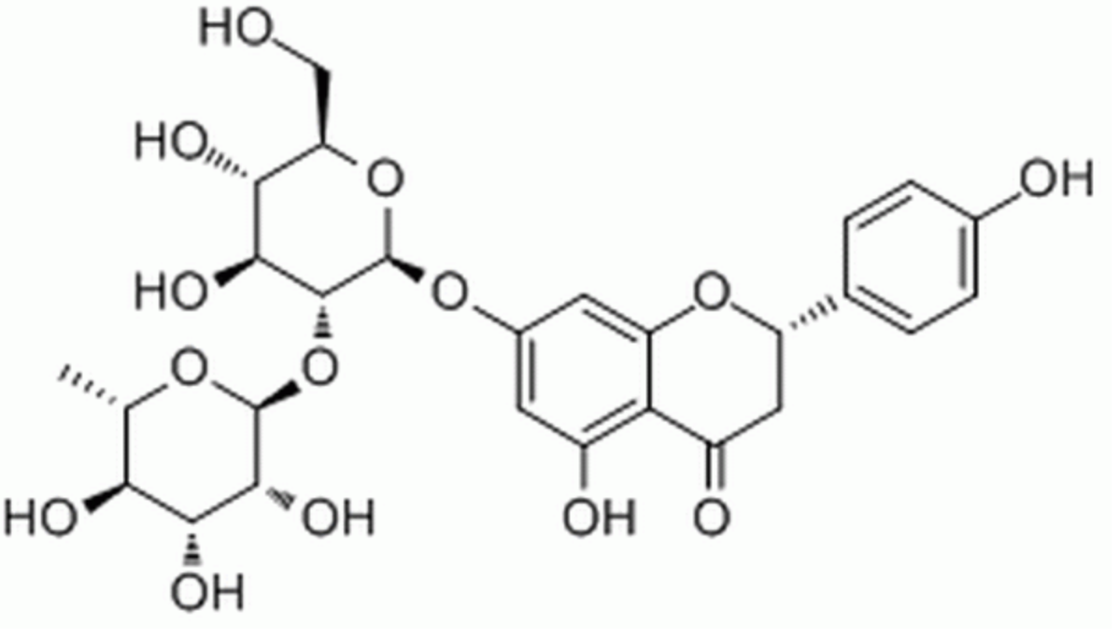
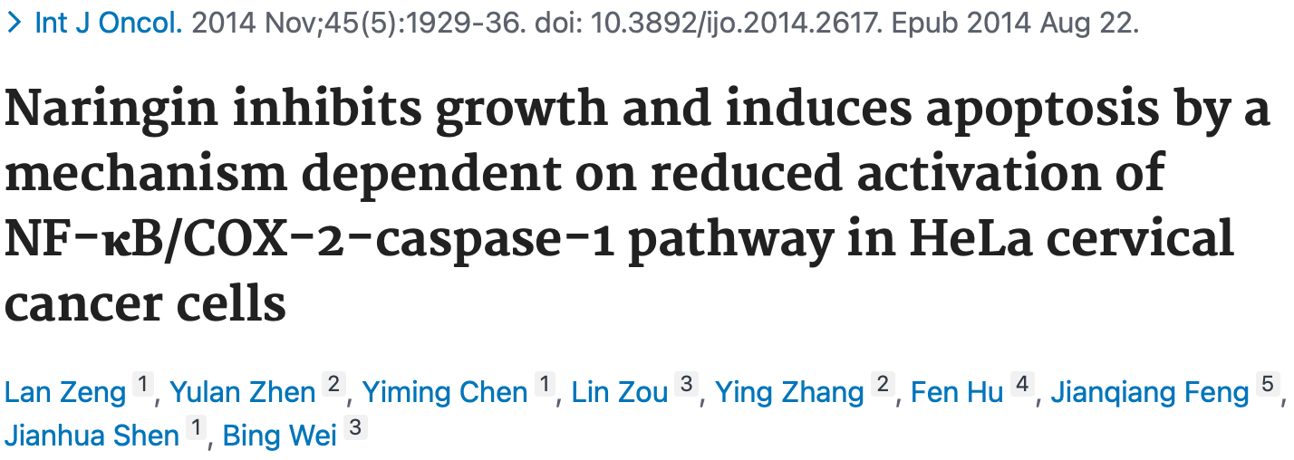
两个新药都含有1味重要的组成药物。化橘红具有理气宽中、燥湿化痰的功效，既能温化寒痰，又能宣肺止咳 ，柚皮苷（NAR）是一种二氢黄酮类化合物，最高可占化橘红总黄酮含量的80%以上。
化橘红
抗炎
抗氧化
抗骨质疏松
抗肿瘤
改善心肌损伤、肝损伤
防治糖尿病和调血脂
对肺系疾病具有良好的治疗效果
柚皮苷
6
Notes:
柚皮苷是化橘红中重要活性成分占总黄酮含量的80 %。NAR具有 【】等作用，应用范围广泛，对肺系疾病也有一定作用，但其对克雷伯菌引起的肺损伤的保护作用尚未见报道。

Slide 3


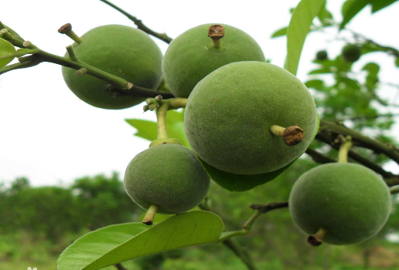
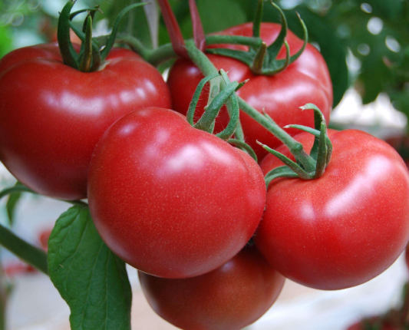

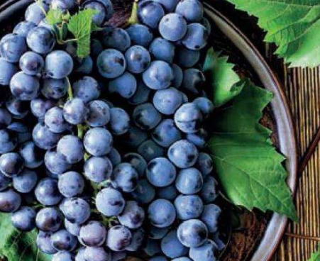
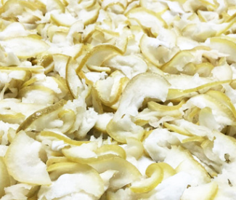
柚皮苷（NAR）
除化橘红之外，NAR也存在于陈皮、骨碎补和枳壳等中药中，还广泛存在于芸香科植物柚、橘、橙的果皮和果肉中。
选择优势：
1、源于化橘红，具有中药溯源
2、来源广泛，药食同源
3、提取简便，价格低廉
Naringin

Slide 4
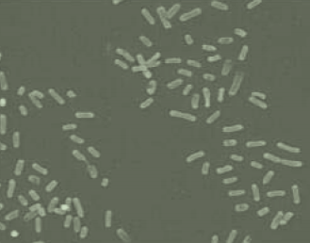
一、柚皮苷对肺炎克雷伯菌（Klebsiella pneumoniae，Kpn）诱导的小鼠肺炎的疗效及作用机制
肺炎克雷伯菌（Klebsiella pneumoniae, Kpn）是一种条件致病菌，在机体免疫力降低时易转运至肺脏，释放多种毒力因子，启动天然免疫程序并释放炎症细胞因子。然而，细胞因子大量释放引发“炎症风暴”，诱导急性肺损伤（Acute Lung Injury, ALI）发生，甚至引起多器官损伤及败血症。是参与新冠病毒后期继发细菌感染中最重要的病原菌。
由于医疗和畜牧养殖业中抗生素的不当使用，使得Kpn不仅是医院耐药菌的监测重点，也是兽用抗生素耐药性增速最快的细菌之一，给人类和动物的健康构成威胁。
Klebsiella pneumoniae

Slide 5
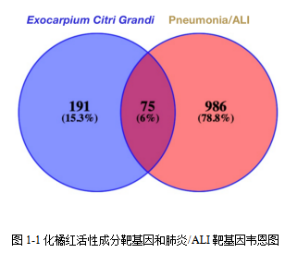
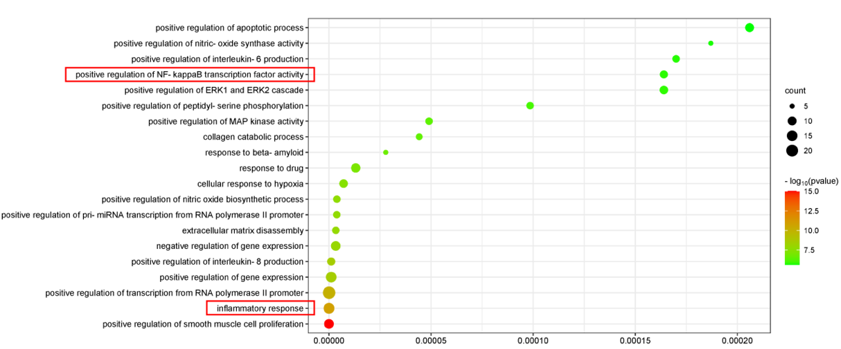
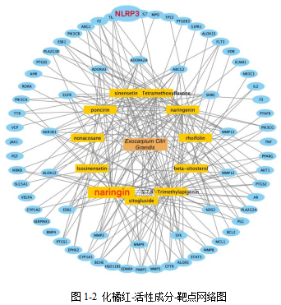
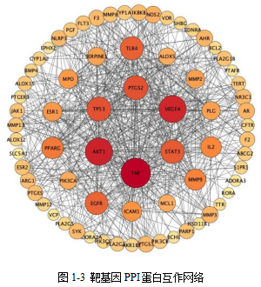
网络药理学分析
通过网络药理学发现，检索药物靶点数据库和疾病靶点数据库获得化橘红治疗肺炎/ALI共 75个靶点。根据PPI网络分析，其中有TNF、TLR4、NLRP3等关键靶点。通过通路富集分析，NF-κB/NLRP3是其中较为重要的信号通路。

Slide 6
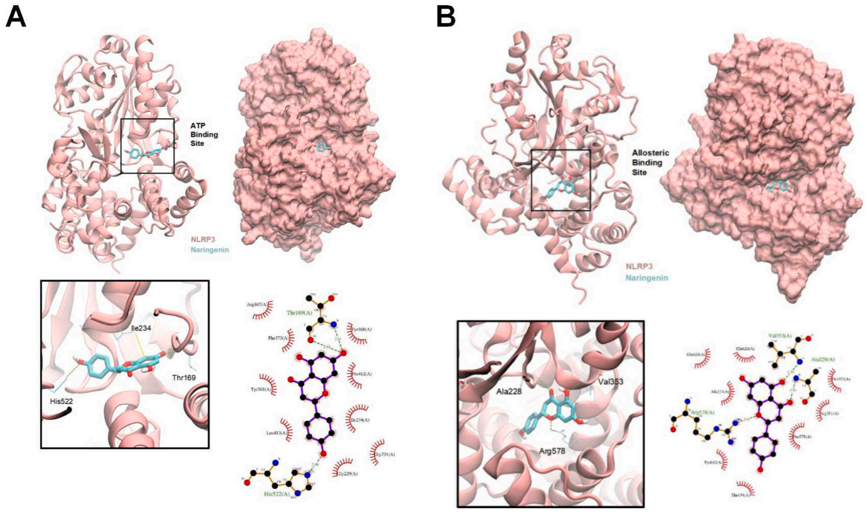
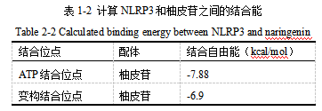
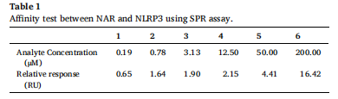
分子对接结果表明，柚皮苷与NLRP3-NACHT复合蛋白ATP/变构结合位点都有中度以上的结合能力，且SPR试验表明二者具有一定水平的结合。

Slide 7
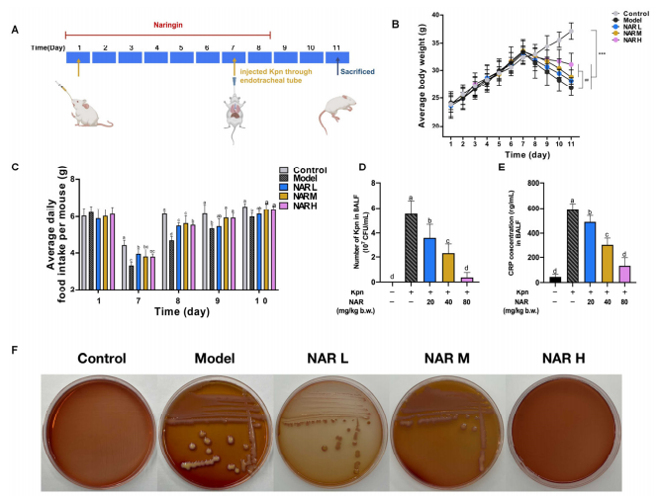
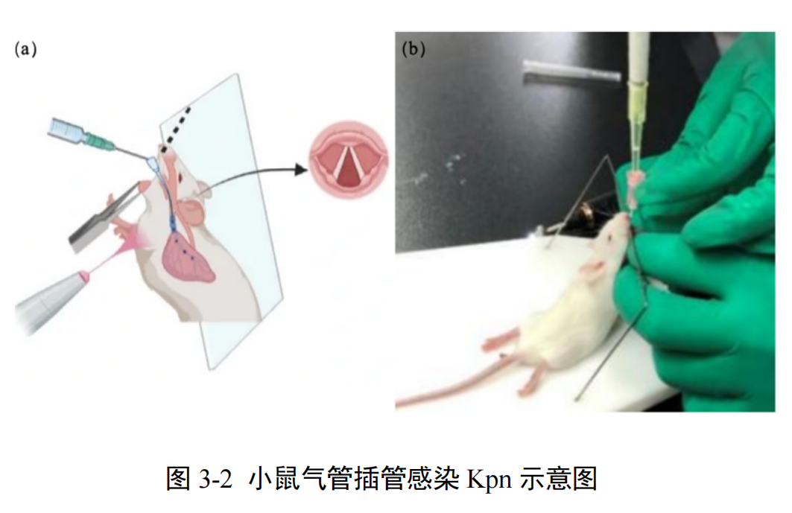
通过Kpn诱导的小鼠肺炎模型，发现柚皮苷可逆转Kpn诱导小鼠的体重和采食量降低，减少肺泡灌洗液中总细胞、CRP的含量，同时减少肺脏中的载菌量

Slide 8
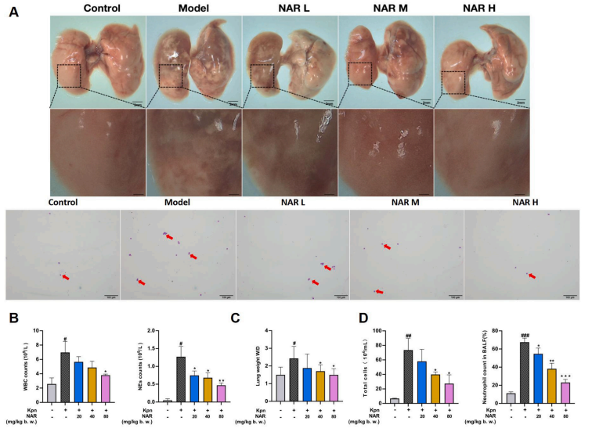
柚皮苷可缓解肺脏肿胀程度，降低由于感染引起的外周血中白细胞数量增多

Slide 9
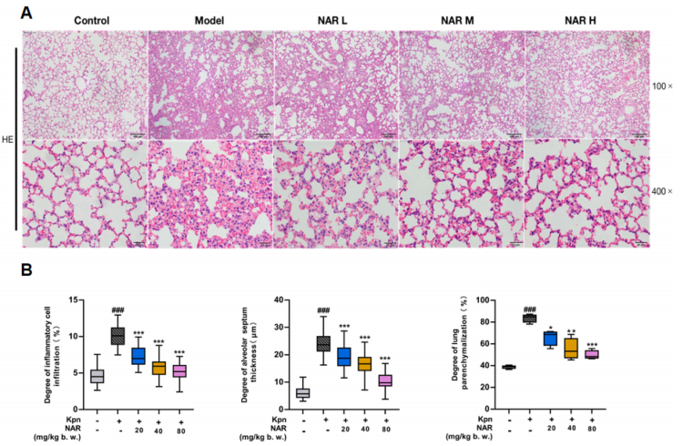
柚皮苷可逆转Kpn诱导小鼠肺炎引起的肺组织病理损伤，减少肺脏炎症浸润和肺脏实质化水平。

Slide 10
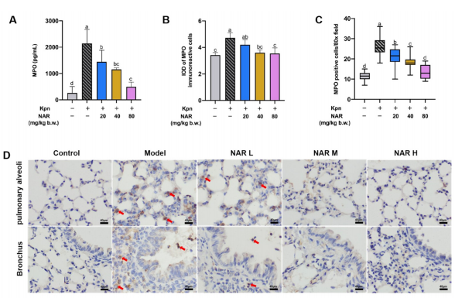
髓过氧化物酶（MPO）是中性粒细胞的标识物，柚皮苷可降低Kpn诱导的MPO的过表达

Slide 11
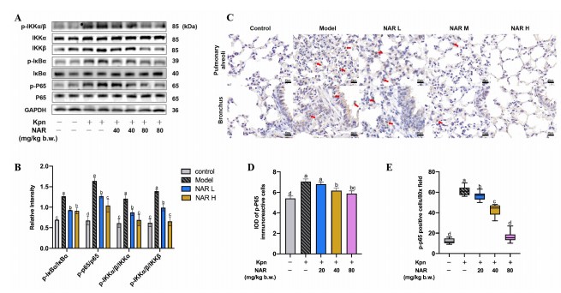
根据网络药理学分析获得的潜在作用靶点，柚皮苷可降低Kpn诱导小鼠肺炎引起的NF-κB信号通路过度活化，包括p-P65蛋白的入核及关键节点蛋白表达，并降低肺脏中促炎因子的表达水平。

Slide 12
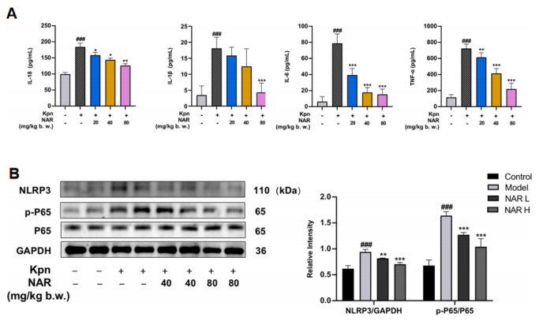
同样，柚皮苷可降低NLRP3信号通路的的关键蛋白表达和IL-1β、IL-18的分泌

Slide 13
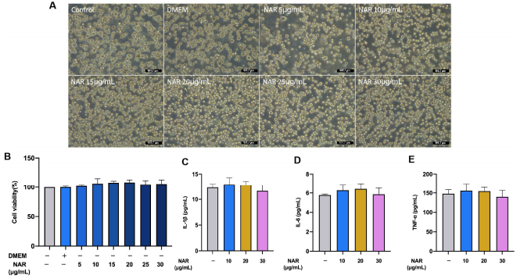
体外水平-小鼠肺泡巨噬细胞MH-S细胞
通过细胞形态、细胞增殖、刺激性试验，发现柚皮苷的体外安全剂量为30μg/mL以内

Slide 14
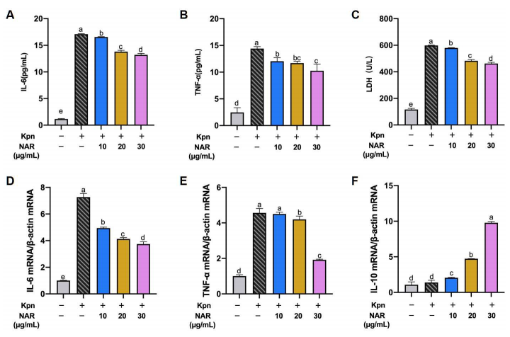
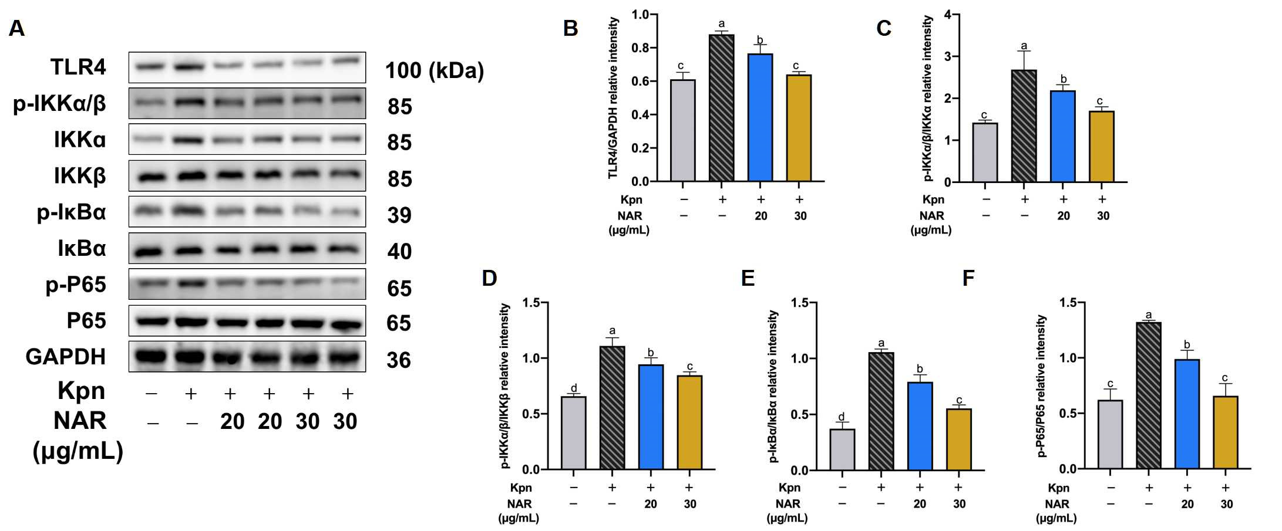
同样，柚皮苷可以通过抑制Kpn诱导的的炎症因子的释放、降低NF-κB信号通路中的关键蛋白，减少细胞炎症反应

Slide 15
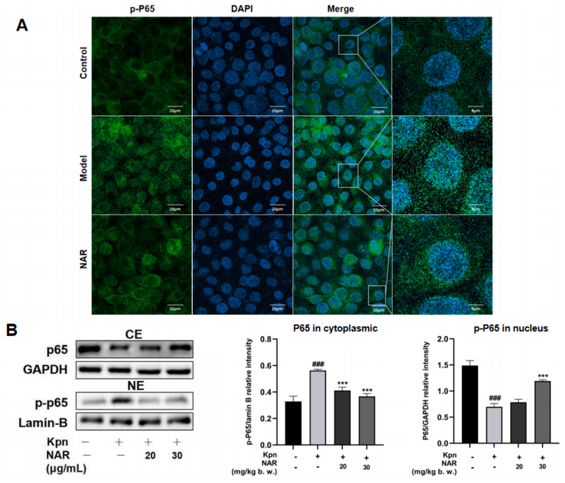
柚皮苷能够抑制Kpn诱导的P65蛋白的入核，减少炎症反应。

Slide 16
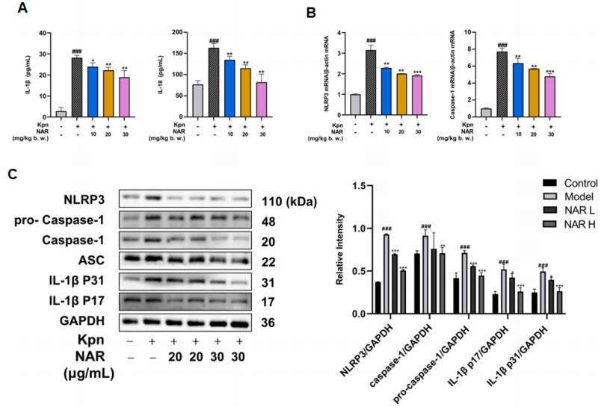
同样，柚皮苷可降低细胞水平中NLRP3信号通路的过度活化，抑制基因的表达，以及关键蛋白Caspase-1的裂解成熟。

Slide 17
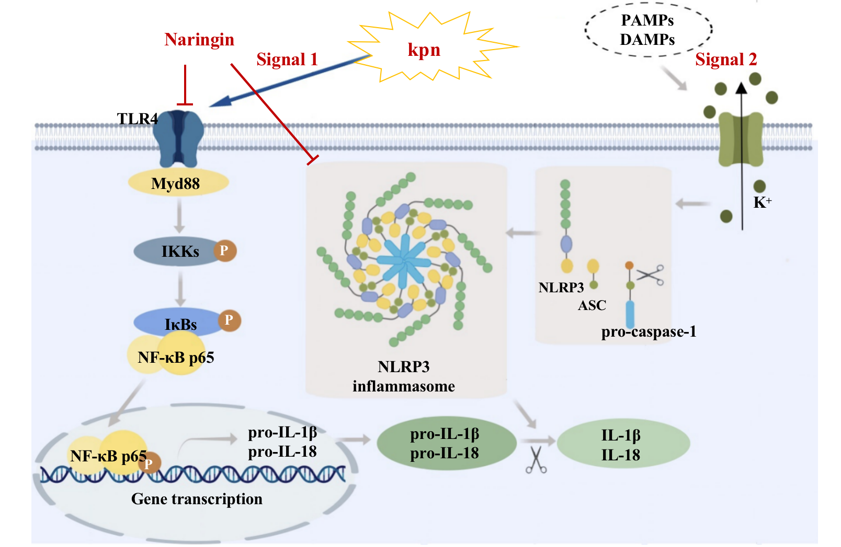

Slide 18
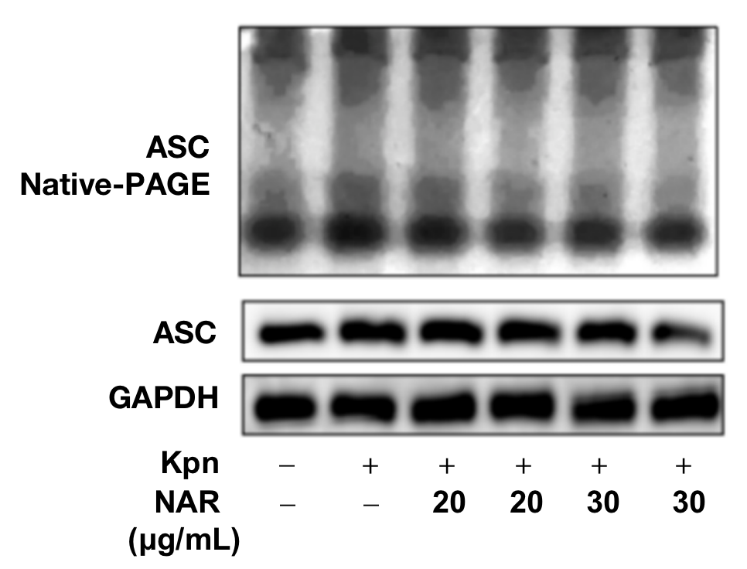
通过分析ASC寡居化水平，结果发现，Kpn诱导MH-S细胞中ASC寡聚化水平升高，NAR干预后降低。

Slide 19
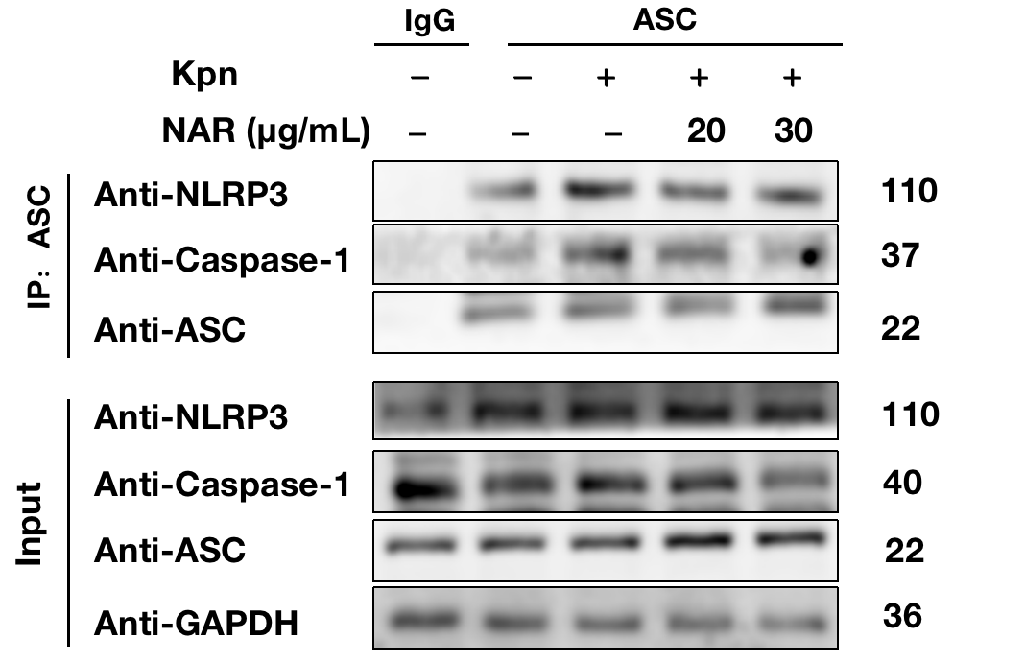
通过Co-IP试验发现，NAR干预后，与ASC互作的NLRP3和Caspase-1蛋白水平显著降低，表明NAR可以显著抑制NLRP3炎症小体复合蛋白的组装

Slide 20
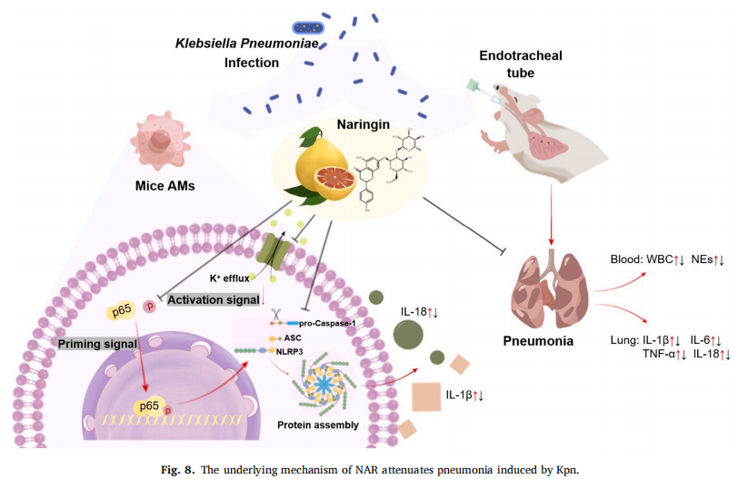
柚皮苷对肺炎克雷伯菌（Klebsiella pneumoniae，Kpn）诱导的小鼠肺炎的作用机制

Slide 21
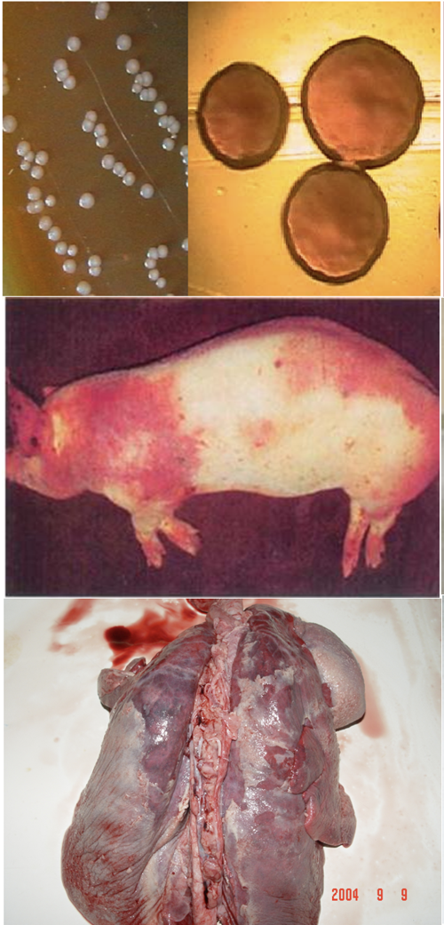
二、柚皮苷对猪传染性胸膜肺炎（Klebsiella pneumoniae，Kpn）诱导的小鼠肺炎的疗效及作用机制
猪胸膜肺炎放线杆菌（Actinobacillus pleuropneumoniae，APP）是引起猪传染性胸膜肺炎（Porcine pleuropneumonia，PCP）的病原菌，PCP在临床上急性病例以急性出血性、坏死性肺炎为特征，主要以肺组织局部坏死和慢性纤维素性胸膜肺炎为特征，该病发病率和死亡率常在20%以上，最急性型的死亡率可达到80%～100%。是畜禽呼吸道疾病的重要病原菌。目前，疫苗接种和抗生素治疗是该病的主要防治手段，但由于APP血清型较多，疫苗交叉免疫力弱，加剧了养殖业对抗生素的依赖程度，使得APP对抗生素的耐药性与日俱增，导致对于该病的防治愈发困难，而且抗生素残留也增加了食品安全的风险。因此，亟待开发防治APP的药物。

Slide 22
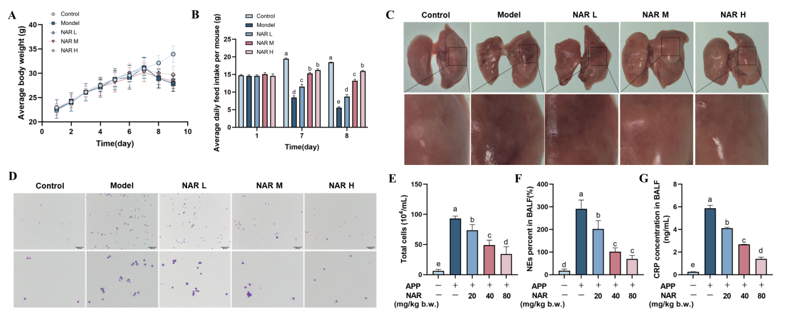
三、柚皮苷对猪胸膜放线菌Actinobacillus pleuropneumoniae（APP）诱导的小鼠肺炎的疗效及作用机制
通过APP诱导的小鼠肺炎模型，发现柚皮苷可逆转APP诱导小鼠肺炎引起的体重和采食量降低，减少肺泡灌洗液中总细胞、NEs和CRP的含量。

Slide 23
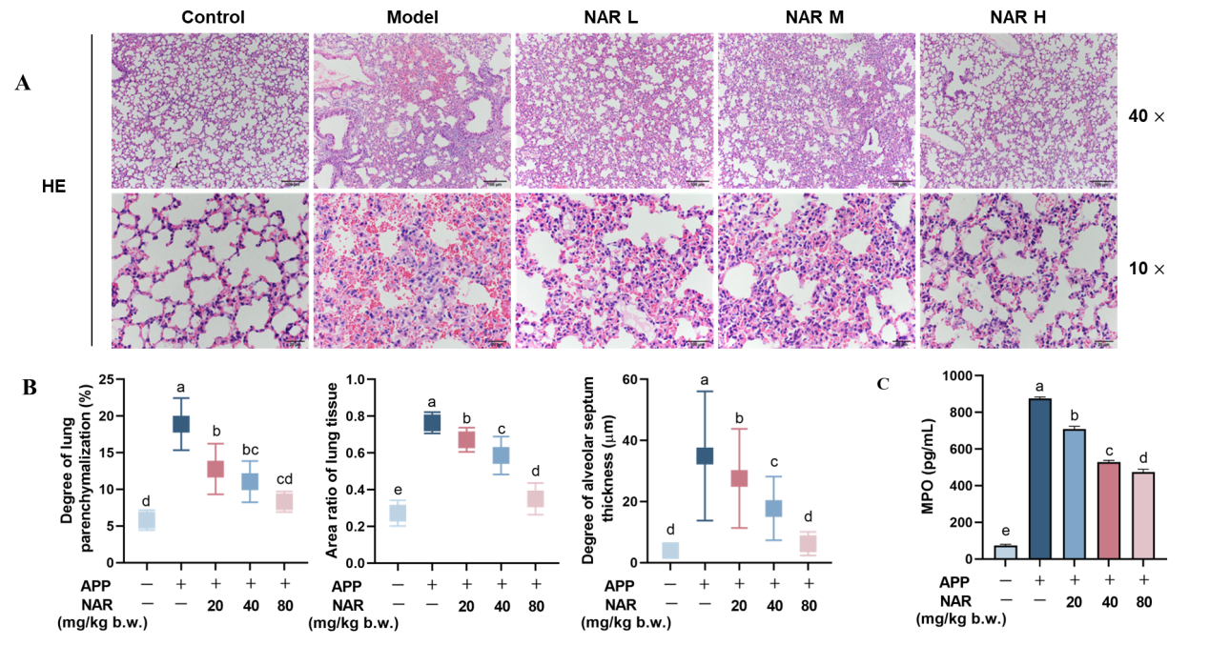
缓解APP诱导的肺组织病理损伤和炎症浸润

Slide 24
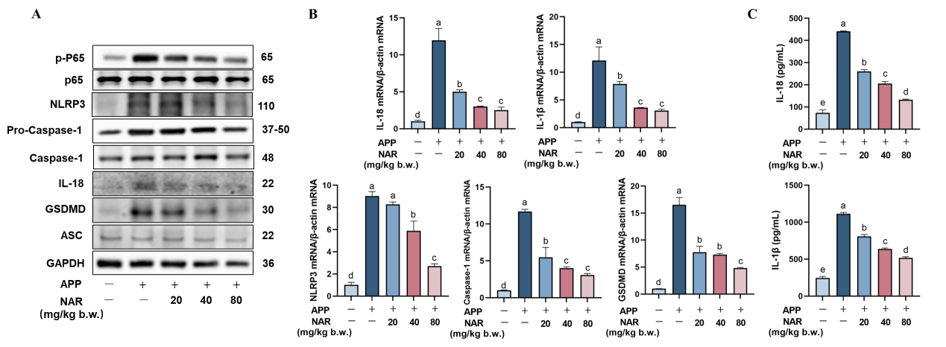
可降低APP诱导小鼠肺脏中NF-κB/NLRP3信号通路过度活化，减少p-P65蛋白的入核及关键节点蛋白表达。

Slide 25
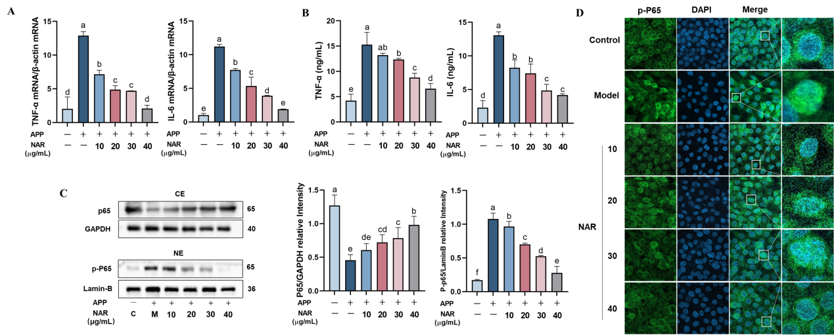
柚皮苷能够抑制APP诱导的P65蛋白的入核，减少炎症反应

Slide 26
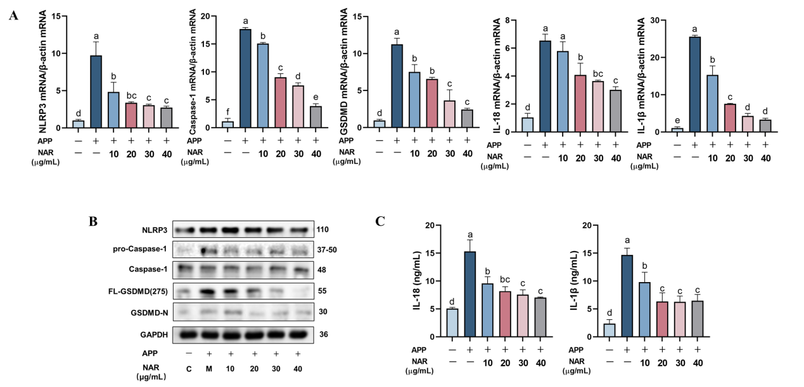
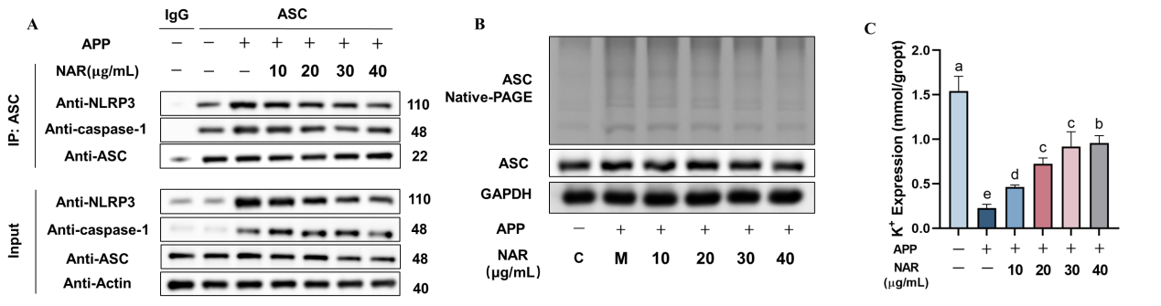
同样，在APP诱导肺炎模型下，发现柚皮苷可降低细胞水平中NLRP3信号通路的关键蛋白和基因的表达量，减少NLRP3炎症小体复合蛋白的组装，降低ASC二聚化程度，从而发挥抗炎作用。

Slide 27
柚皮苷对猪传染性胸膜肺炎（Klebsiella pneumoniae，Kpn）诱导的小鼠肺炎的作用机制

Slide 28
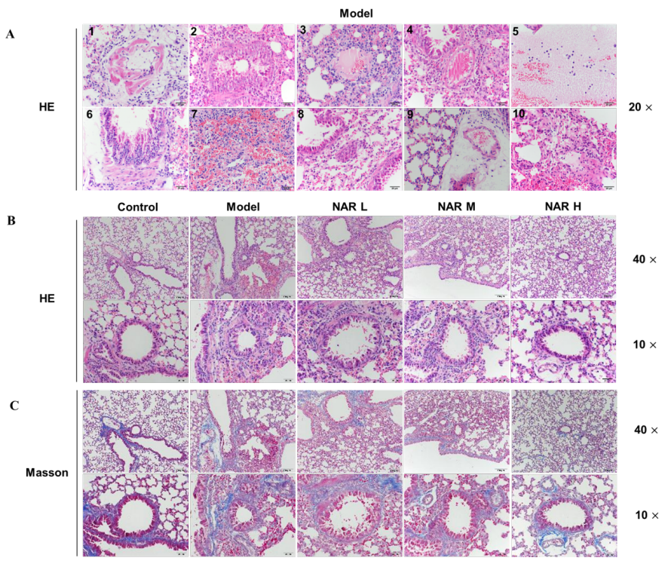
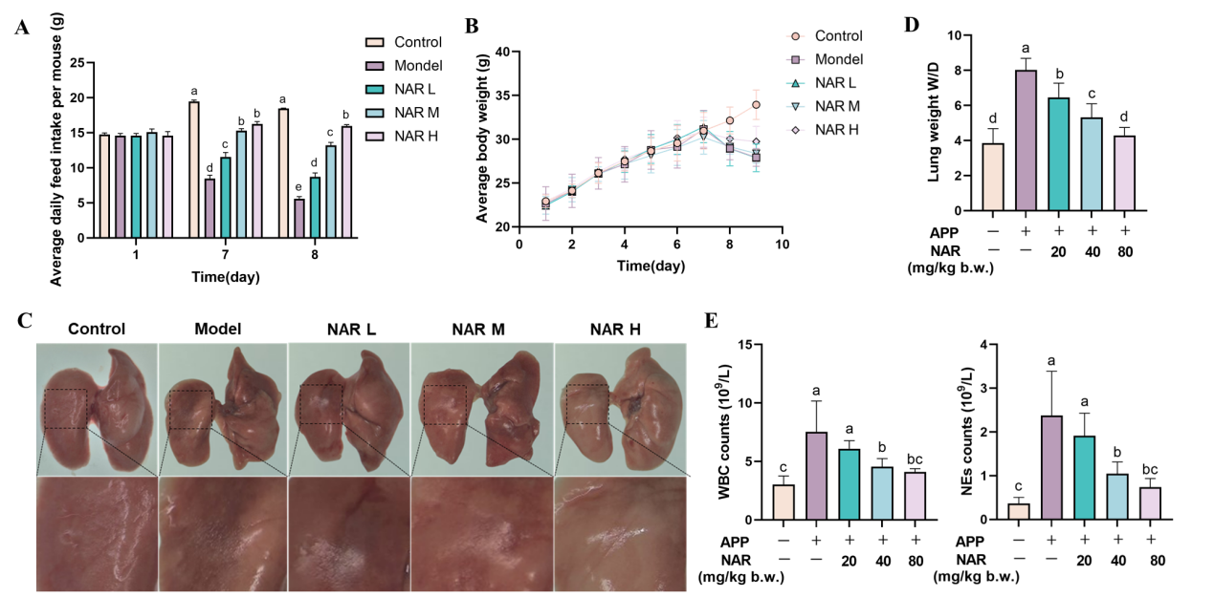
柚皮苷通过MAPK/NF-κB，以及Keap-1/Nrf2/HO-1氧化应激信号通路减轻胸膜肺炎放线杆菌诱导的肺炎损伤
在APP诱导肺炎模型下，柚皮苷可缓解比较典型的结缔组织增生，支气管水肿充血、肺泡腔渗出物、纤维性血栓形成、肺泡壁水肿、炎症浸润等。减少肺W/D重，缓解肺脏充血症状。

Slide 29
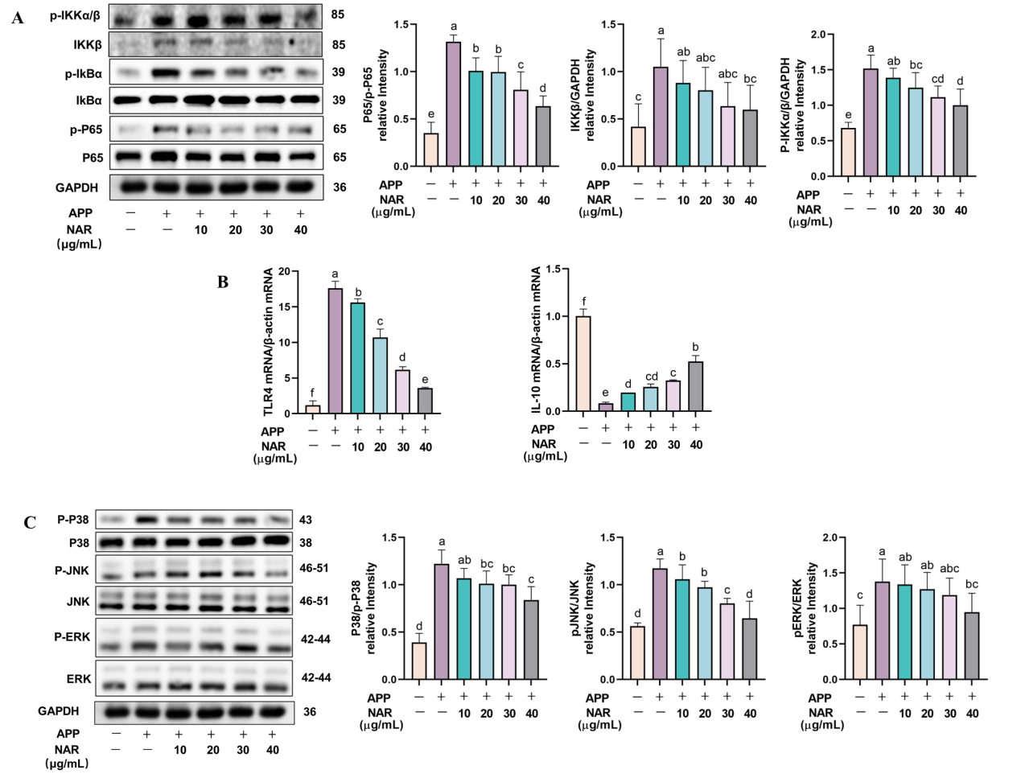
发现柚皮苷在体内/体外水平，均能够减少p-P38、p-ERK以及p-JNK的蛋白表达量，从而调节MAPK/NF-κB信号通路，发挥抗炎作用

Slide 30
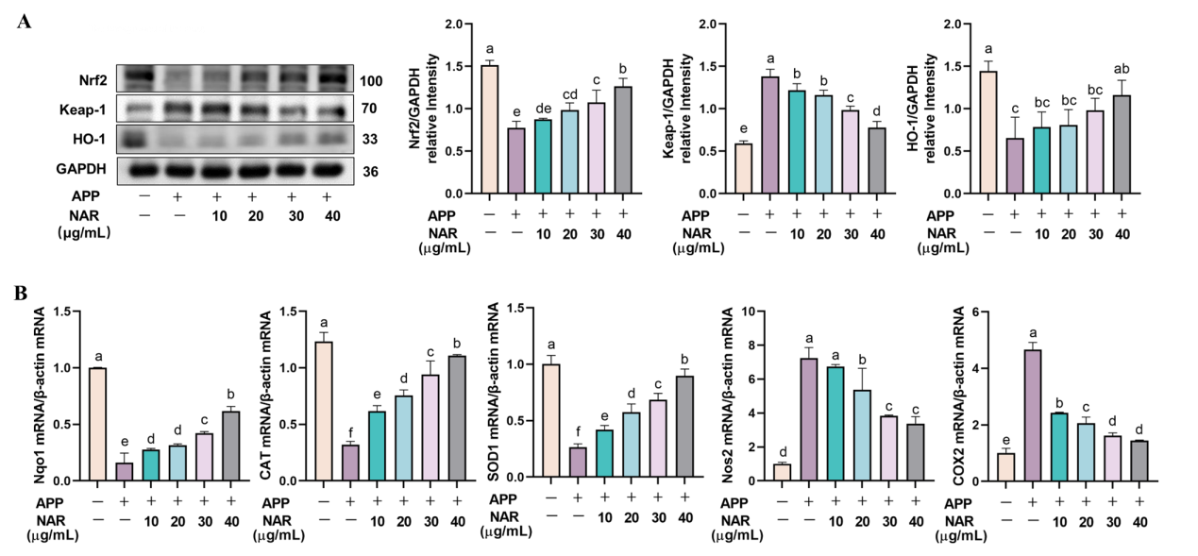
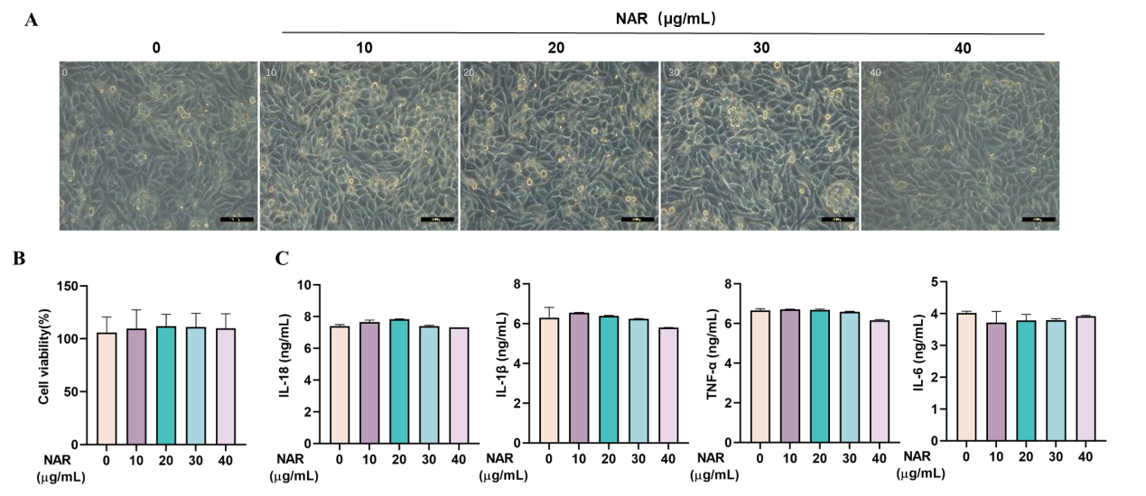
柚皮苷通过Keap1/Nrf2/HO-1氧化应激信号通路减轻胸膜肺炎放线杆菌诱导的肺炎损伤

Slide 31
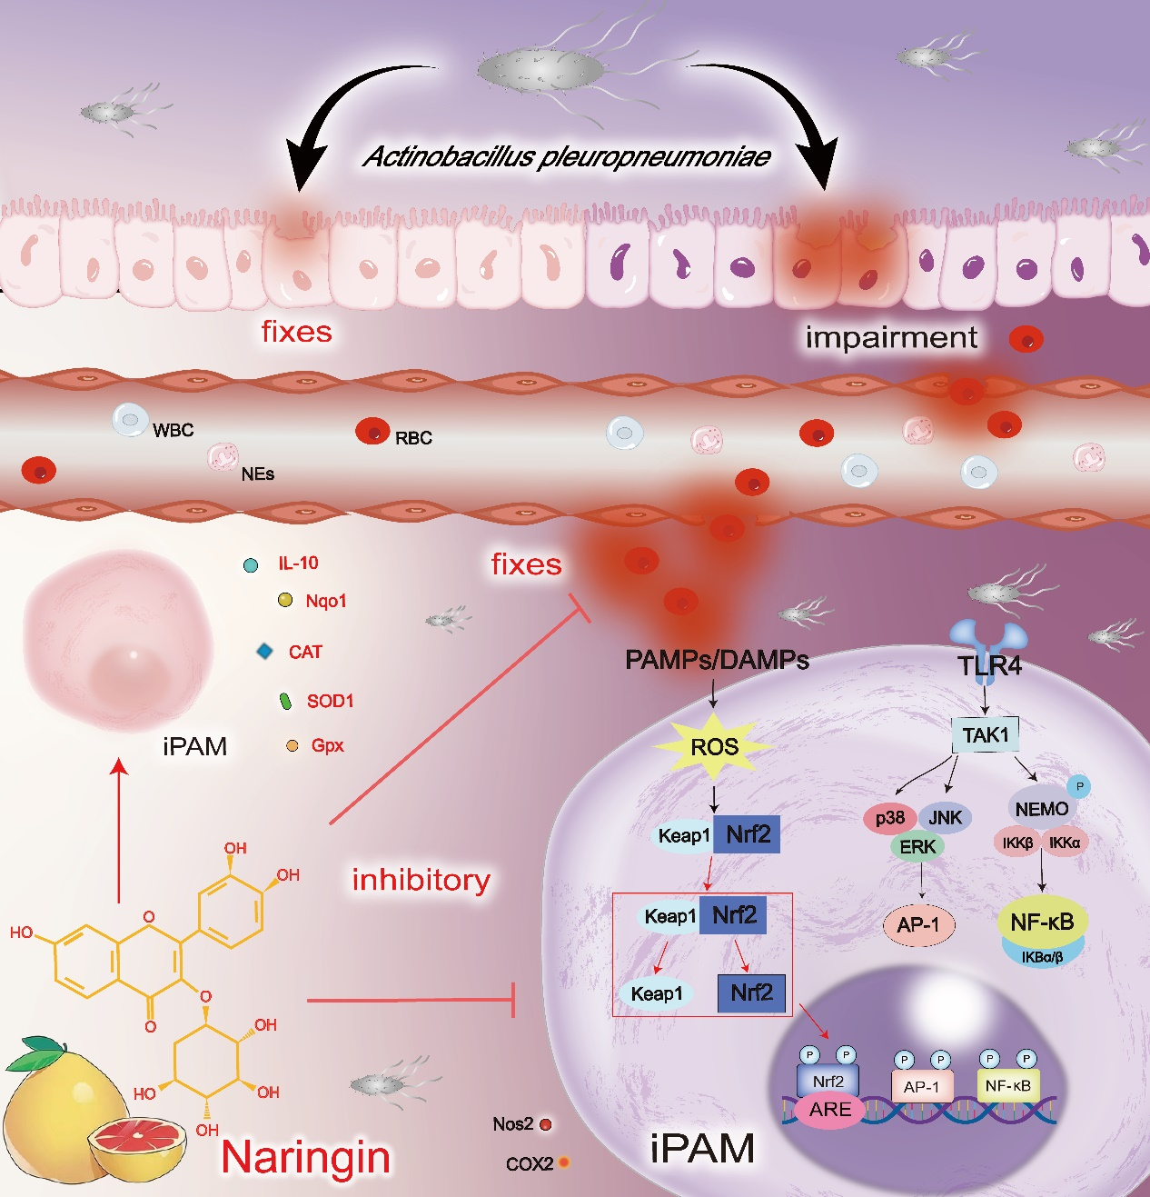
当APP进入机体后激活NF-κB/MAPK信号通路活化，从而促进炎症因子的释放，引发氧化应激损伤，同时诱导血小板凝集在肺组织中，使得毛细血管破裂导致肺脏组织坏死。
NAR能够通过抑制NF-κB/MAPK信号通路活化发挥抗炎作用，并通过激活Nrf2信号通路发挥抗氧化作用，从而缓解由APP诱导的肺部损伤。

Slide 32
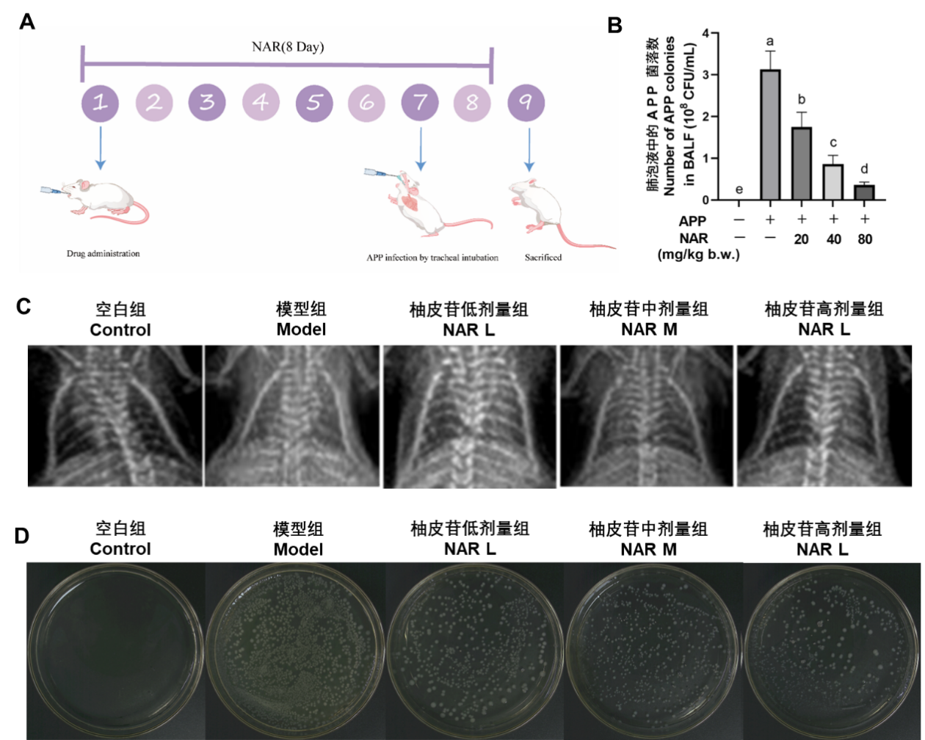
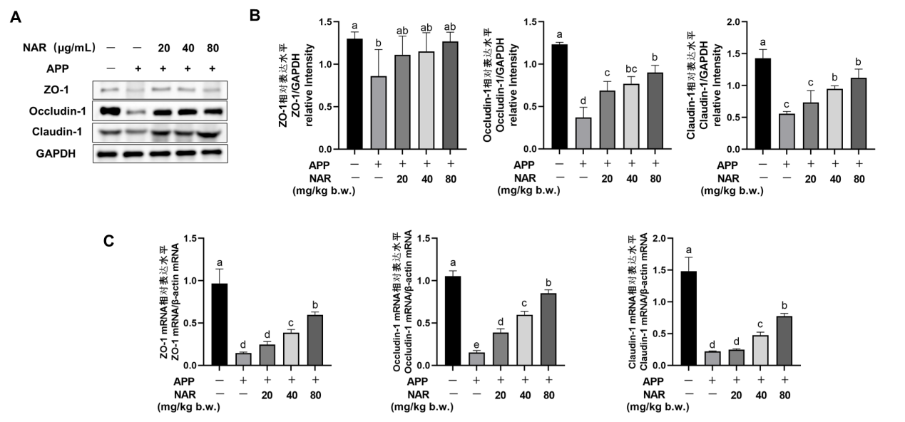
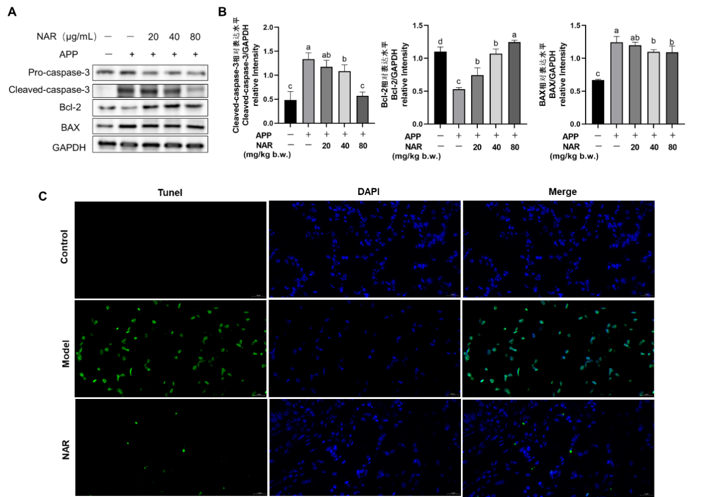

APP模型下，NAR对修复肺组织纤维化程度、免疫屏障以及细胞凋亡等方面进行的探索。

Slide 33






项目的延续工作
1、柚皮苷是否对香烟诱导的肺纤维化具有保护作用？
柚皮苷可能通过PGK信号通路发挥抑制肺纤维化的作用

Slide 34
2、脾气虚-肺炎模型的中药治疗研究
免疫功能低下是导致幼龄动物呼吸道感染的主要诱因，中医学将其归于“体虚感冒”“伤食”“乳蛾”“汗病”等范畴, 其基本病机为正气不足, 邪气反复侵袭而致本虚标实之证，其病位在肺脾两脏。
中医五行理论认为，土能生金，肺气有赖于脾运化水谷精微以充养，故脾健则肺强，脾虚则肺弱。
虚
虚
脾（土）
母病及子
肺（金）
培土生金法则
资金支持
甘肃佛慈制药——中央引导地方科技发展资金项目子课题（2022YFD180110）

Slide 35









A
B
C
D
脾气虚肺炎大鼠模型48 h和72 h分别出现死亡现象。
脾气虚肺炎组大鼠的载菌量显著高于肺炎组。
脾气虚肺炎模型组大鼠肺组织在48 h出现严重损伤，并一直持续。
肺炎模型组大鼠肺组织8-24 h出现损伤，后续时间段内逐渐自愈。
FFHQ的干预可以显著改善补体片段C4a的沉积。
造模后，PFY组大鼠的肺组织出现毛玻璃影的肺实质化病变，FFHQ干预组这种现象得到缓解。
造模后，脾气虚肺炎组大鼠于48 h出现较多的炎性细胞招募。

Slide 36
感谢各位聆听
欢迎交流指正

